Slide 1
기초 수학 – 알고리즘 복잡도
복잡도
시간 복잡도
공간 복잡도

Slide 2
알고리즘 복잡도
학습 목표
시간 복잡도, 공간 복잡도 개념 이해
빅오 표기법 이해와 코드에 대한 복잡도 산출 가능

Slide 3
알고리즘 복잡도
복잡도 (Complexity)
알고리즘 성능을 나타내는 척도
시간 복잡도 (Time Complexity) - 알고리즘의 필요 연산 횟수
공간 복잡도 (Space Complexity) - 알고리즘의 필요 메모리
시간 복잡도와 공간 복잡도는 Trade-off 관계

Slide 4
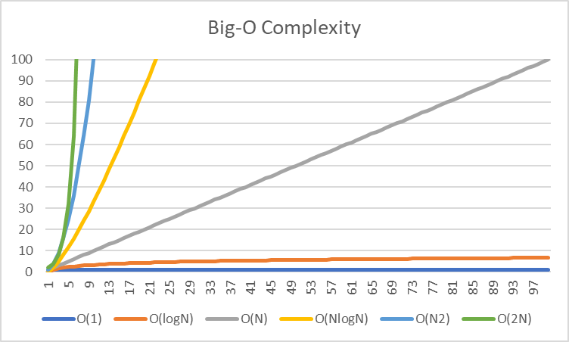
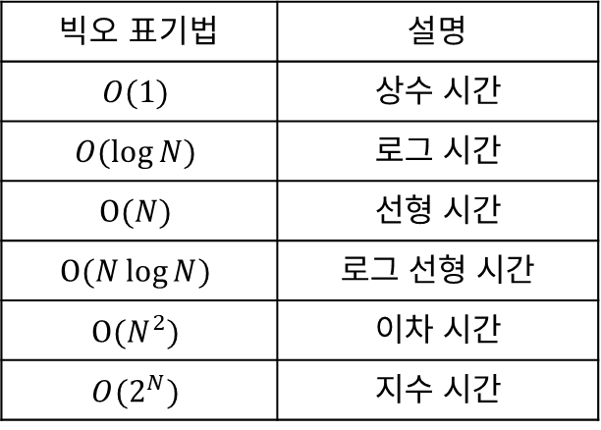
알고리즘 복잡도
시간 복잡도 (Time Complexity)
어떤 문제를 해결하기 위한 알고리즘의 필요 연산 횟수
빅오(Big-O) 표기법을 통해 나타냄
낮은 복잡도
빅오 표기법 | 설명
$$O(1)$$ | 상수 시간
$$O(\log{N})$$ | 로그 시간
$$O(N)$$ | 선형 시간
$$O(N\log{N})$$ | 로그 선형 시간
$$O(N^{2})$$ | 이차 시간
$$O(2^{N})$$ | 지수 시간

Slide 5
알고리즘 복잡도
공간 복잡도
어떤 문제를 해결하기 위한 알고리즘의 필요 메모리 사용량
빅오 표기법을 통해 나타냄 - 일반적으로 메모리 사용량 기준은 MB 단위
int[] a = new int[1000]; // 4KB
int[][] a = new int[1000][1000] // 4MB

